Slide 1
ШКОЛА
КУЛЬТУРНОГО
ВОЛОНТЁРСТВА
ДЛЯ СОТРУДНИКОВ УЧРЕЖДЕНИЙ КУЛЬТУРЫ

Slide 2

НАШЕ ОБУЧЕНИЕ – ЭТО БУДУЩЕЕ,
В КОТОРОЕ МЫ ВЕРИМ
ПРОГРАММА СОСТОИТ ИЗ ДВУХ ОБУЧАЮЩИХ МОДУЛЕЙ, КОТОРЫЕ РАСКРОЮТ ВСЕ СЕКРЕТЫ УСПЕШНОЙ РАБОТЫ С ВОЛОНТЁРАМИ В КУЛЬТУРНОМ ПРОСТРАНСТВЕ СТОЛИЦЫ

Slide 3

МОДУЛЬ ПЕРВЫЙ
1
КАК ОПРЕДЕЛИТЬ И ВЫБРАТЬ ФУНКЦИОНАЛ ВОЛОНТЁРОВ?
РАСКРОЕМ ОСОБЕННОСТИ РАБОТЫ ВОЛОНТЁРА В КУЛЬТУРНЫХ ЦЕНТРАХ. ИЗУЧИМ ОТЕЧЕСТВЕННЫЕ И ЗАРУБЕЖНЫЕ ПРАКТИКИ ПО ОПРЕДЕЛНИЮ ФУНКЦИОНАЛА ВОЛОНТЁРОВ. РАЗРАБОТАЕМ КАРТЫ ПОТРЕБНОСТЕЙ В ВОЛОНТЁРАХ КАЖДОГО ИЗ КУЛЬТУРНЫХ ПРОСТРАНСТВ. РАСМОТРИМ РЕСУРСЫ ПО ПОИСКУ ВОЛОНТЁРОВ. ОБСУДИМ ОСНОВНЫЕ ОШИБКИ ПРИ ОПРЕДЕЛЕНИИ ЗОНЫ РАБОТЫ ВОЛОНТЁРА. РАСКРОЕМ ПОРТРЕТ ОТВЕТСТВЕННОГО СОТРУДНИКА ПО ВЗАИМОДЕЙСТВИЮ С ВОЛОНТЁРАМИ.
2
КАКИМ ДОЛЖЕН БЫТЬ ПИРОГ, КОТОРЫЙ ПРИЙДУТ ПОПРОБОВАТЬ КУЛЬТУРНЫЕ ВОЛОНТЁРЫ?
РАЗРАБОТАЕМ ПЕРВИЧНЫЕ АКЦИИ И СОБЫТИЯ НА КОТОРЫЕ МОГУТ ПРИЙТИ КУЛЬТУРНЫЕ ВОЛОНТЁРЫ. РАСКРОЕМ СЕКРЕТЫ ВЫСТРАИВАНИЯ УСПЕШНОЙ КОММУНИКАЦИОННОЙ СТРАТЕГИИ ПО ПРИВЛЕЧЕНИЮ ВОЛОНТЁРОВ. ОБСУДИМ ОСНОВНЫЕ ТРЕНДЫ В КОММУНИКАЦИИ С ВОЛОНТЁРОМ.
3
ПРИШЁЛ, УВИДЕЛ И НЕ УШЁЛ!
ОБСУДИМ ОРГАНИЗАЦИЮ ГАРМОНИЧНЫХ ВСТРЕЧ С ВОЛОНТЁРАМИ. ПРОГОВОРИМ ОСОБЕННОСТИ ОБЩЕНИЯ С ВОЛОНТЁРАМИ. РАСКРОЕМ ОСОБЕННОСТИ ПЕРВИЧНЫХ СОБЕСЕДОВАНИЙ С ВОЛОНТЁРАМИ.
ДАТЫ ПРОВЕДЕНИЯ: 17 И 18 МАЯ

Slide 4
МОДУЛЬ ВТОРОЙ
1
МОТИВИРУЙ, ПОБЕЖДАЙ, ВОЛОНТЁРОВ ЗАВЛЕКАЙ!
ОБСУДИМ МАТЕРИАЛЬНУЮ И НЕМАТЕРИАЛЬНУЮ МОТИВАЦИЮ ВОЛОНТЁРОВ.
2
ОСОБЕННОСТИ СОЦИАЛЬНОГО МЕНЕДЖМЕНТА
ОБСУДИМ ОСОБЕННОСТИ СОЦИАЛЬНОГО МЕНЕДЖМЕНТА В РАБОТЕ С ВОЛОНТЁРАМИ. РАССМОТРИМ НОРМАТИВНО-ПРАВОВОЕ ВЗАИМОДЕЙСТВИЕ С ВОЛОНТЁРАМИ, А ТАКЖЕ ПРИВЕДЕМ ПРИМЕРЫ УСПЕШНОГО ПОЗИЦИОНИРОВАНИЯ КУЛЬТУРНОГО ЦЕНТРА.
3
#КЛЬТУРНЫЙВЕЧЕРОК (01-08 ИЮНЯ 2018 Г.)
ОБСУДИМ ОСОБЕННОСТИ ПРОВЕДЕНИЯ ЕДИНОЙ СЕТЕВОЙ АКЦИИ ПО РАЗВИТИЮ КУЛЬТУРНОГО ВОЛОНТЁРСТВА И КРИТЕРИИ ЭФФЕКТИВНОСТИ ПРОВЕДЁННОГО МЕРОПРИЯТИЯ.
ДАТЫ ПРОВЕДЕНИЯ: 22 И 24 МАЯ

Slide 5



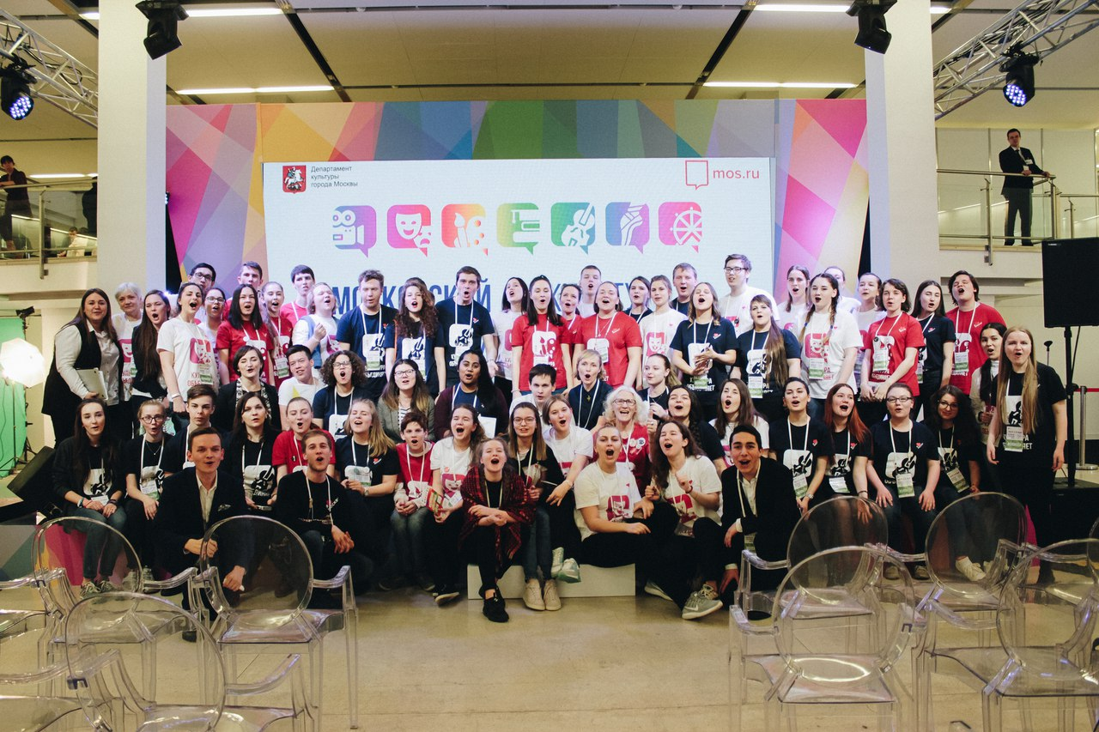
УЧРЕЖДЕНИЯ КУЛЬТУРЫ СМОГУТ
СОБЕСЕДОВАТЬ ВОЛОНТЕРОВ
КООРДИНИРОВАТЬ ВОЛОНТЁРОВ
ОРГАНИЗОВЫВАТЬ ПРОДАКШН В СЕТИ ПО НАБОРУ ВОЛОНТЁРОВ
ОБУЧАТЬ ВОЛОНТЕРОВ

Slide 6
МЫ ИСПОЛЬЗУЕМ
СИСТЕМНЫЙ
ПОДХОД
КУЛЬТУРНЫЙ
А ТЫ ГДЕ?

Slide 7
ОБУЧАЕМ
СОТРУДНИКОВ
ЗАПУСКАЕМ СОБЫТИЯ С УЧАСТИЕМ ВОЛОНТЁРОВ
МОНИТОРИМ
КАЧЕСТВО
МЕТОДИЧЕСКИ СОПРОВОЖДАЕМ
ПОДСЧИТЫВАЕМ ЭФФЕКТ

Slide 8
ОЖИДАЕМЫЕ РЕЗУЛЬТАТЫ УЖЕ В ЭТОМ ГОДУ
МЫ ОБУЧИМ 80 СОТРУДНИКОВ КУЛЬТУРНЫХ ЦЕНТРОВ – МАЙ
МЫ ОБУЧИМ 440 СОТРУДНИКОВ БИБЛИОТЕЧНОЙ СЕТКИ – СЕНТЯБРЬ
ПО РАБОТЕ С КУЛЬТУРНЫМИ ВОЛОНТЁРАМИ

Slide 9
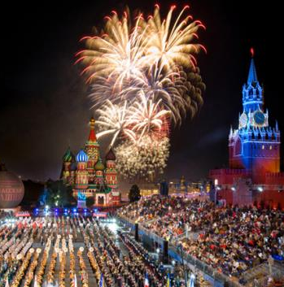
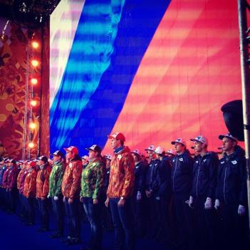
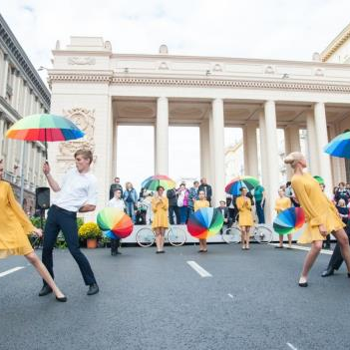
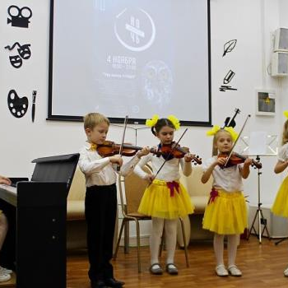
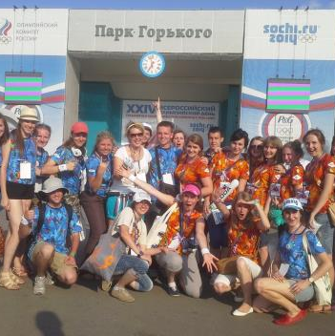
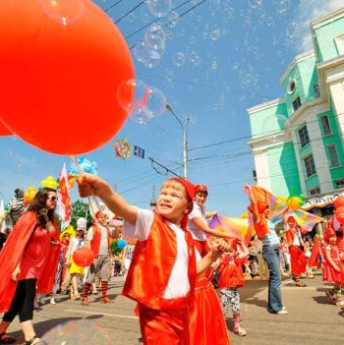
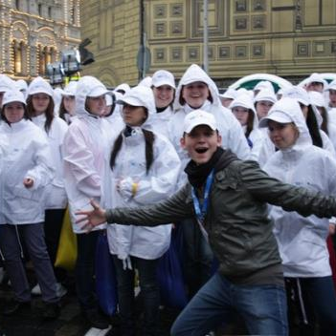
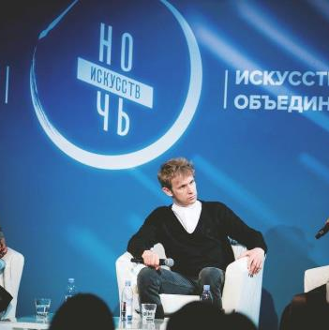
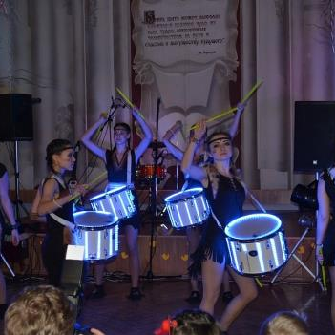
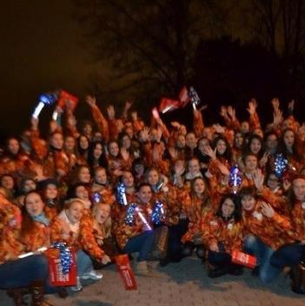
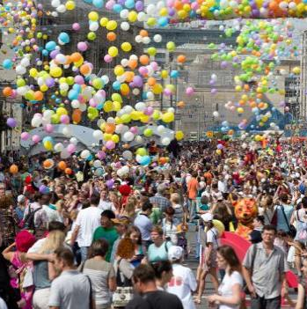
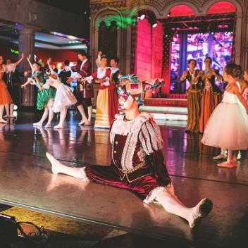
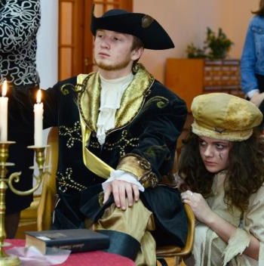
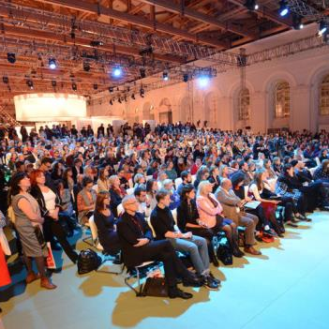
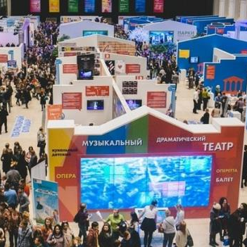
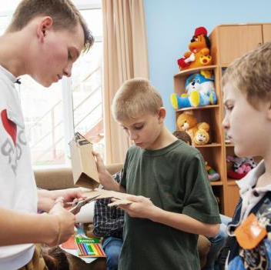
ОЖИДАЕМЫЕ РЕЗУЛЬТАТЫ
2 000
КУЛЬТУРНЫХ ВОЛОНТЁРОВ УЧАСТВУЮТ В СОБЫТИЯХ УЧРЕЖДЕНИЙ К КОНЦУ ГОДА
НЕВЕРОЯТНЫЙ ОХВАТ

Slide 10




МОНИТОРИМ КАЧЕСТВО
ПОСЛЕ ШКОЛЫ МЫ ОСУЩЕСТВЛЯЕМ РЕГУЛЯРНУЮ АНАЛИТИКУ ПРОЦЕССОВ В РАМКАХ ПРОЕКТА И ЧЁТКУЮ ФИКСАЦИЮ РЕЗУЛЬТАТОВ
МОНИТОРИМ СЛЕДУЮЩИЕ ЗОНЫ
КОЛИЧЕСТВО ВОВЛЕЧЁННЫХ
КОЛИЧЕСТВО ПРОЕКТОВ
КОЛИЧЕСТВО УПОМИНАНИЙ
ЭФФЕКТИВНОСТЬ СОТРУДНИКОВ

Slide 11
МЕТОДИЧЕСКИ СОПРОВОЖДАЕМ
ОСНОВЫ СОЦИАЛЬНОГО МЕНЕДЖМЕНТА
КАК СФОРМИРОВАТЬ КАДРОВЫЙ РЕЗЕРВ
КАК ГРАМОТНО СООРГАНИЗОВАТЬ ВОЛОНТЁРОВ?
КАК НАЙТИ И ЗАМОТИВИРОВАТЬ ВОЛОНТЁРА?
КАК ОПРЕДЕЛИТЬ И ВЫБРАТЬ ФУНКЦИОНАЛ ВОЛОНТЁРОВ?

Slide 12
ИТОГИ ПРОЕКТА - НОВАЯ ПЛАТФОРМА ДЛЯ:
СОЗДАНИЯ ИНФРАСТРУКТУРЫ ДЛЯ КУЛЬТУРНЫХ ВОЛОНТЁРОВ
ФОРМИРОВАНИЯ ЕДИНЫХ СТАНДАРТОВ РАБОТЫ С КУЛЬТУРНЫМИ ВОЛОНТЁРАМИ
КУЛЬТУРНЫЕ
ВОЛОНТЁРЫ
ВОВЛЕЧЕНИЯ ЖИТЕЛЕЙ В УЧРЕЖДЕНИЯ КУЛЬТУРЫ
МЕТОДИЧЕСКОЙ ПРОКАЧКИ КУЛЬТУРНЫХ ПРОСТРАНСТВ
ЗАПУСКА IT ПЛАТФОРМЫ ПО ОКАЗАНИЮ ПОМОЩИ УЧРЕЖДЕНИЯМ
ПОДСЧЕТА СОЦИАЛЬНО-ЭКОНОМИЧЕСКОГО ЭФФЕКТА ОТ УЧАСТИЯ ВОЛОНТЁРОВ И ФОРМИРОВАНИЯ КАДРОВОГО ПОТЕНЦИАЛА

Slide 13

ПЕРВЫЙ
СУБЪЕКТ РОССИЙСКОЙ ФЕДЕРАЦИИ, КОТОРЫЙ БЕРЕТСЯ ЗА СИСТЕМНОЕ ОБУЧЕНИЕ СОТРУДНИКОВ ГОСУДАРСТВЕННЫХ УЧРЕЖДЕНИЙ ПО ТЕХНОЛОГИЯМ РАБОТЫ С КУЛЬТУРНЫМИ ВОЛОНТЁРАМИ

Slide 14
ЧТО ЕЩЁ ?
СОЦИАЛЬНО-ЭКОНОМИЧЕСКИЙ ЭФФЕКТ
ПОМОЩЬ УЧРЕЖДЕНИЮ
КАДРОВЫЙ РЕЗЕРВ
40%
ВОВЛЕЧЕННЫХ
ИНФОРМАЦИОННЫЙ ОХВАТ
НОВАЯ СЕТКА МЕРОПРИЯТИЙ
РАЗВИТИЕ ИНДУСТРИИ

Slide 15
НАШЕ ОБУЧЕНИЕ – ЭТО БУДУЩЕЕ,
В КОТОРОЕ МЫ ВЕРИМ

